Slide 1









By Khánh Huyền
Măng Non
TOÁN
Măng Non
MĂNG NON – TÀI LIỆU TIỂU HỌC
Mời truy cập: MĂNG NON- TÀI LIỆU TIỂU HỌC | Facebook
SĐT ZALO : 0382348780 - 0984848929

Slide 2







By Khánh Huyền
Măng Non
Măng Non
MĂNG NON – TÀI LIỆU TIỂU HỌC
Mời truy cập: MĂNG NON- TÀI LIỆU TIỂU HỌC | Facebook
SĐT ZALO : 0382348780 - 0984848929

Slide 3

Bốn huyện A, B, C có số dân là:
Huyện A: 73 017 người
Huyện B: 78 665 người
Huyện C: 75 400 người
Huyện D: 73 420 người
a) Sắp xếp các số trên theo thứ tự từ bé đến lớn.
b) Huyện nào có đông dân nhất?
c) Huyện nào có ít dân nhất?

Slide 4
Bốn huyện A, B, C có số dân là:
Huyện A: 73 017 người
Huyện B: 78 665 người
Huyện C: 75 400 người
Huyện D: 73 420 người
a) Sắp xếp các số trên theo thứ tự từ bé đến lớn.
Ta có: 73 017 < 73 420 < 75 400 < 78 655.
Vậy sắp xếp các số theo thứ tự từ bé đến lớn là: 73 017 ; 73 420 ; 75 400 ; 78 655.

Slide 5
Bốn huyện A, B, C có số dân là:
Huyện A: 73 017 người
Huyện B: 78 665 người
Huyện C: 75 400 người
Huyện D: 73 420 người
b) Huyện nào đông dân nhất?
Ta có: 73 017 < 73 420 < 75 400 < 78 655.
Vậy huyện B: 78 655 người có đông dân nhất

Slide 6
Bốn huyện A, B, C có số dân là:
Huyện A: 73 017 người
Huyện B: 78 665 người
Huyện C: 75 400 người
Huyện D: 73 420 người
c) Huyện nào ít dân nhất?
Ta có: 73 017 < 73 420 < 75 400 < 78 655.
Vậy huyện A: 73 017 người có ít dân nhất

Slide 7

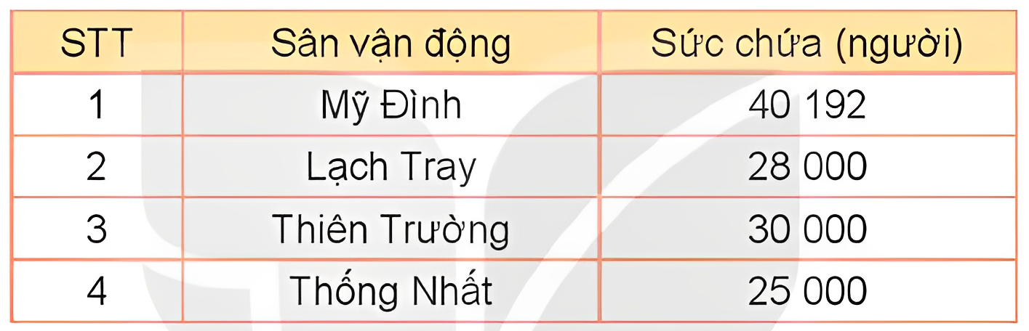
Dưới đây là sức chứa của một số sân vận động ở Việt Nam
Trong các sân vận động trên:
Sân vận động nào có sức chứa lớn nhất?
Sân vận động nào có sức chứa nhỏ nhất?

Slide 8

a) Ta có: 25 000 < 28 000 < 30 000 < 40 192.
Vậy sân vận động Mỹ Đình có sức chứa lớn nhất, sân vận động Thống Nhất có sức chứa nhỏ nhất.

Slide 9
Dưới đây là sức chứa của một số sân vận động ở Việt Nam
Trong các sân vận động trên:
b) Sân vận động nào có sức chứa trên 40 000 người ?

Slide 10
Sân vận động Mỹ Đình có sức chứa
trên 40 000 người

Slide 11

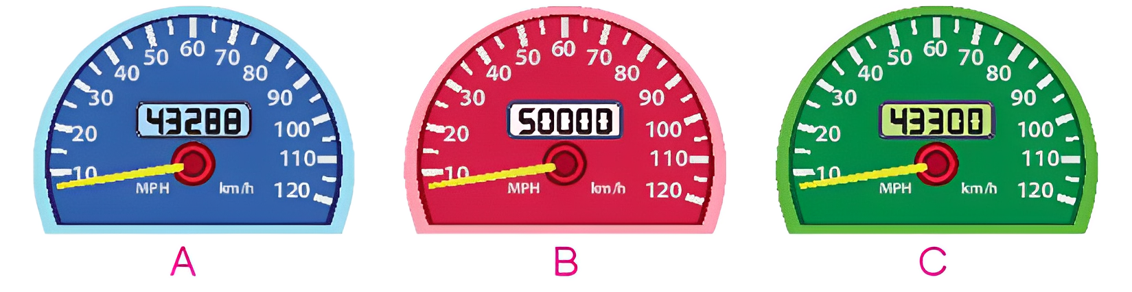
Công-tơ-mét của một xe máy xác định số ki-lô-mét xe máy đó đã đi được.
Dưới đây là công-tơ-mét của ba xe máy:
Xe máy nào đã đi được số ki-lô-mét nhiều nhất?
Xe máy nào đã đi được số ki-lô-mét ít nhất?

Slide 12
Công-tơ-mét của một xe máy xác định số ki-lô-mét xe máy đó đã đi được.
Dưới đây là công-tơ-mét của ba xe máy:
Ta có: 43 288 < 43 300 < 50 000.
Vậy xe máy B đi được nhiều km nhất.
Vậy xe máy A đi được ít km nhất.

Slide 13

Tìm chữ số thích hợp
a) 42 371 > 42 37
?
0
a) 50 826 < 50 26
?
9

Slide 14

By Khánh Huyền
Măng Non
Măng Non
MĂNG NON – TÀI LIỆU TIỂU HỌC
Mời truy cập: MĂNG NON- TÀI LIỆU TIỂU HỌC | Facebook
SĐT ZALO : 0382348780 - 0984848929

